Slide 1
KHỞI ĐỘNG

Slide 2
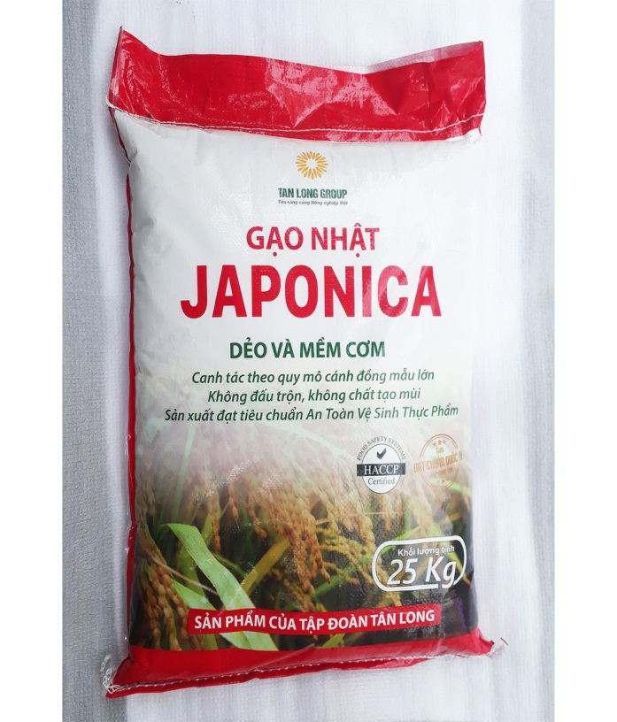
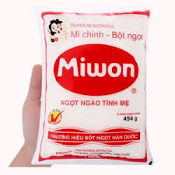
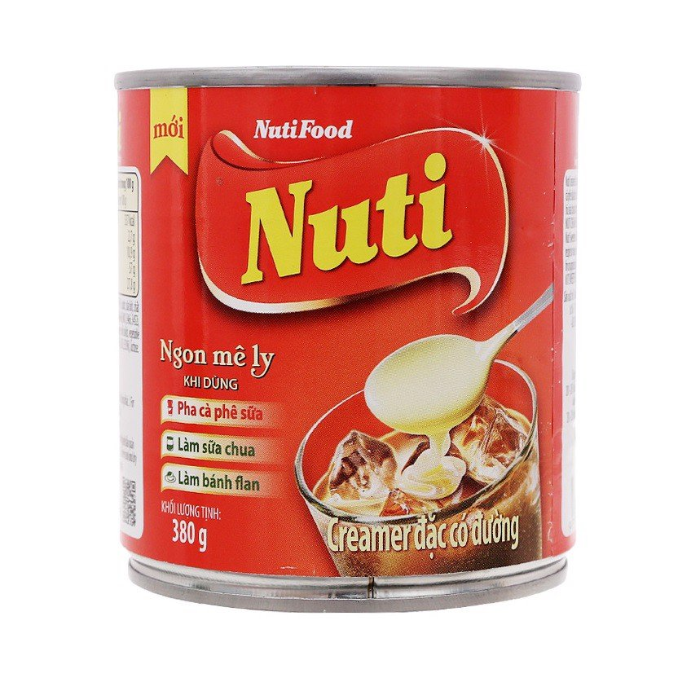
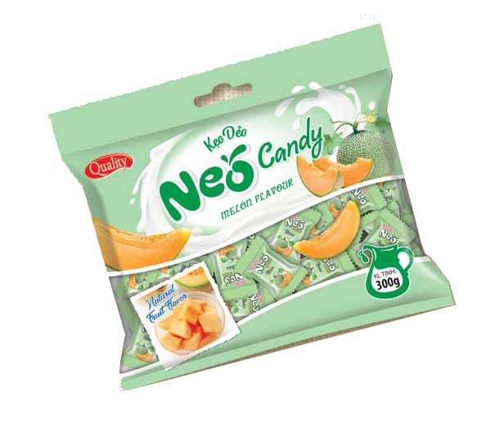
HOẠT ĐỘNG NHÓM (2 phút)
TRÒ CHƠI: “HÃY CHỌN SỐ ĐÚNG”
Trên bao bì mỗi sản phẩm có ghi khối lượng tịnh (khối lượng). Hãy chọn những con số thích hợp: 300g, 454g, 25kg, 380g điền vào mỗi sản phẩm.
……
……
…….
…….

Slide 3
300g, 454g, 25kg, 380g

Slide 4
Trên bao bì mỗi sản phẩm có ghi khối lượng tịnh (khối lượng). Con số này cho biết thông tin gì?

Slide 5
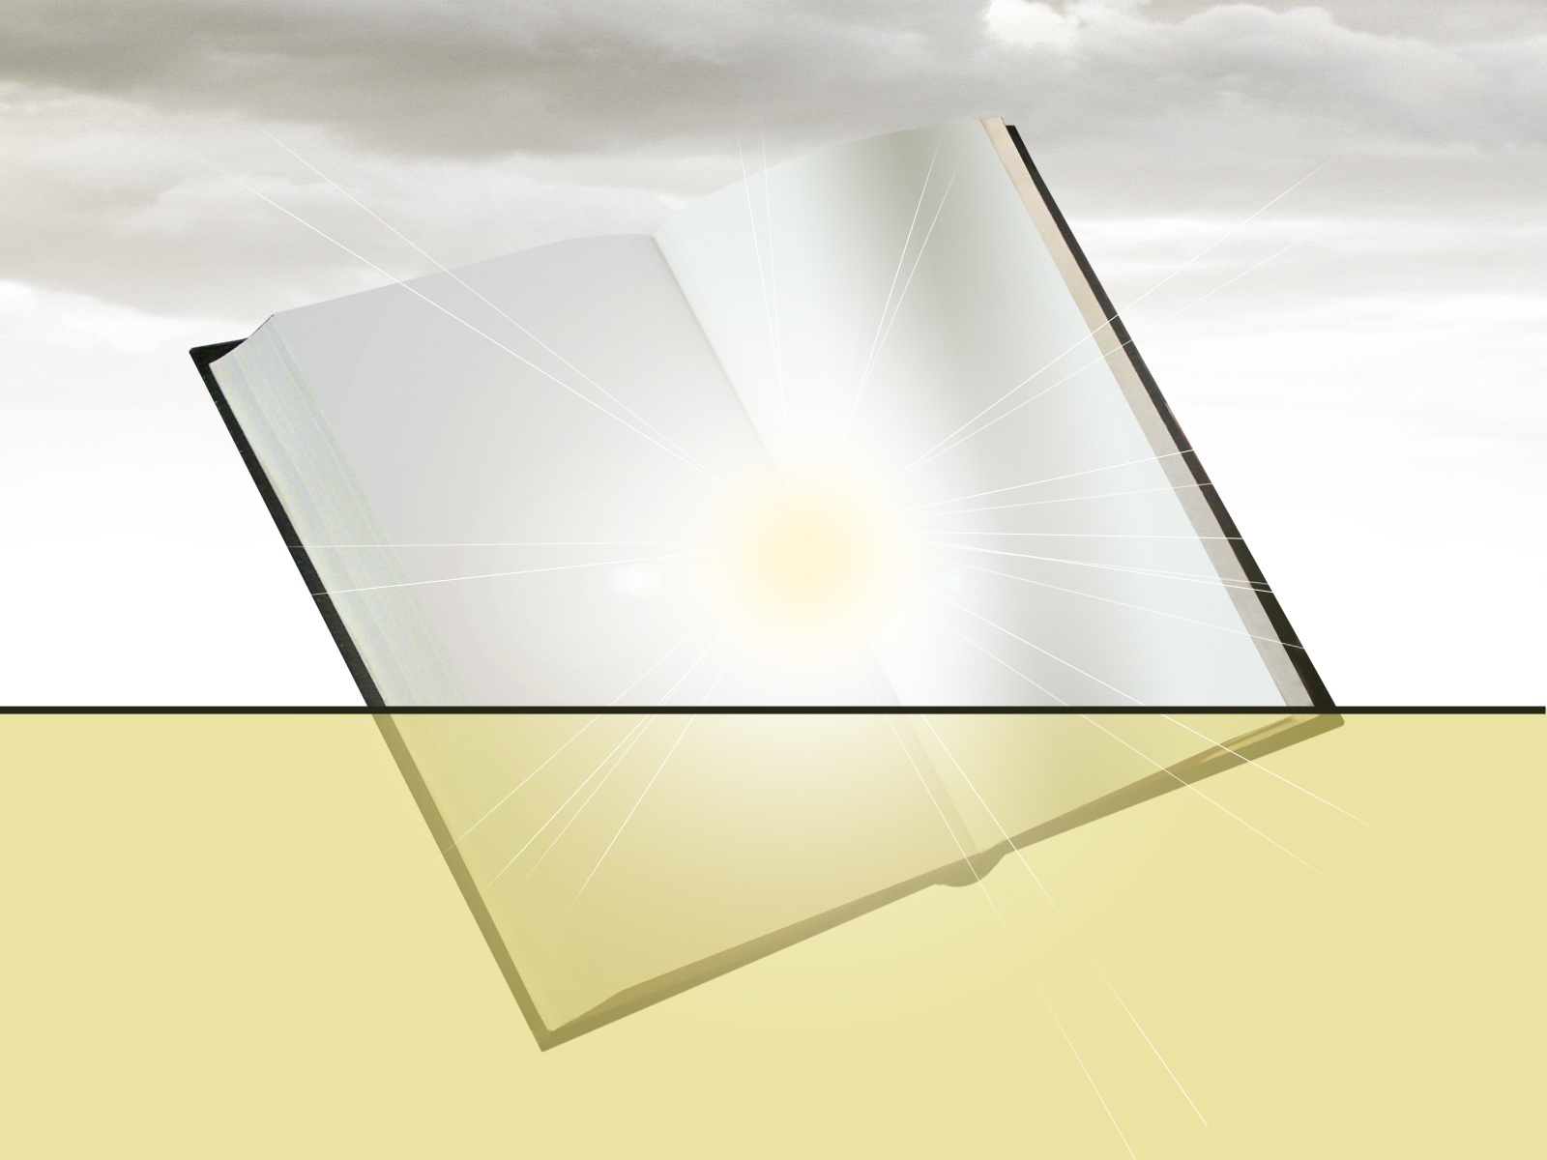
BÀI 37:
LỰC HẤP DẪN
VÀ TRỌNG LỰC.

Slide 6
HÌNH THÀNH KIẾN THỨC

Slide 7
BÀI 37: LỰC HẤP DẪN VÀ TRỌNG LỰC
I. KHỐI LƯỢNG
HÌNH 37.1 A
HÌNH 37.1 B

Slide 8
HOẠT ĐỘNG NHÓM 2 BẠN
HOÀN THÀNH PHIẾU HỌC TẬP 2
Câu 1: (Khoanh tròn đáp án đúng) Trên vỏ hộp sữa có ghi “Khối lượng tịnh: 380g”. Số đó chỉ:
A. Sức nặng của hộp sữa
B. Lượng sữa chứa trong hộp
Câu 2: Trên một bao gạo có ghi 25kg. Số ghi đó cho biết gì?
…………………………………………………….....
Câu 3: Khối lượng là:
…………………………………………………….....
Lượng gạo chứa trong bao
Số đo lượng chất của một vật

Slide 9
BÀI 37: LỰC HẤP DẪN VÀ TRỌNG LỰC
I. KHỐI LƯỢNG
Khối lượng là: số đo lượng chất của một vật
II. LỰC HẤP DẪN
VIDEO QUẢ TÁO RƠI
HOẠT ĐỘNG NHÓM
TRẢ LỜI CÂU HỎI
Câu 1: Tại sao khi rụng khỏi cành cây, quả táo luôn rơi xuống mặt đất?
Khi rụng khỏi cành, quả táo luôn rơi xuống mặt đất vì Trái Đất hút quả táo một lực
Câu 2: Có hai quyển sách nằm trên mặt bàn, hãy cho biết giữa chúng có lực hấp dẫn không?
Hai quyển sách nằm trên mặt bàn có lực hấp dẫn giữa chúng

Slide 10
BÀI 37: LỰC HẤP DẪN VÀ TRỌNG LỰC
QUẢ TÁO
TRÁI ĐẤT
LỰC HÚT
(khối lượng)
(khối lượng)
LỰC HẤP DẪN
Lực hấp dẫn là: lực hút giữa các vật có khối lượng

Slide 11
BÀI 37: LỰC HẤP DẪN VÀ TRỌNG LỰC
I. KHỐI LƯỢNG
Khối lượng là: lượng chất chứa trong vật
II. LỰC HẤP DẪN
Lực hấp dẫn là: lực hút giữa các vật có khối lượng
III. TRỌNG LƯỢNG CỦA VẬT

Slide 12
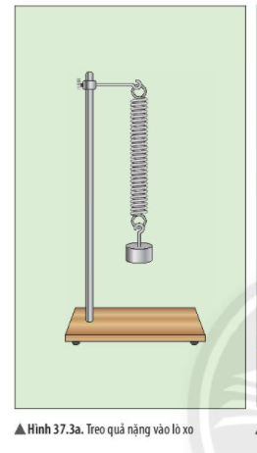
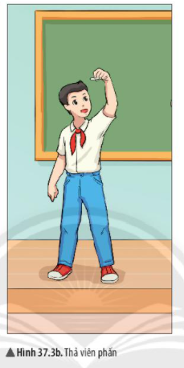

Slide 13
HOẠT ĐỘNG CÁ NHÂN
HOÀN THÀNH PHIẾU HỌC TẬP 3
Câu 3: Khi treo quả nặng vào lò xo thì quả nặng chịu tác dụng của những lực nào?
……………………………………………………......
Câu 4: Khi thả viên phấn ở độ cao nào đó thì viên phấn sẽ chuyển động như thế nào? Tại sao?
…………………………………………………….....
Câu 5: Từ nội dung thảo luận 3 và 4, ta rút ra nhận xét gì về chuyển động của quả nặng và viên phấn?
…………………………………………………….....
……………………………………………………….
Quả nặng chịu tác dụng của lực kéo lò xo và lực hút Trái Đất
Viên phấn rơi xuống vì chịu tác dụng của lực hút Trái Đất
Quả nặng và viên phấn đều chịu tác dụng của lực hút Trái Đất (lực hấp dẫn)

Slide 14
QUẢ NẶNG
LỰC HÚT
CỦA TRÁI ĐẤT
TRỌNG LỰC
VIÊN PHẤN
(Lực hấp dẫn)
Độ lớn của trọng lực gọi là trọng lượng
Trọng lượng kí hiệu: P
Trọng lượng quả cân 100g là 1N

Slide 15
BÀI 37: LỰC HẤP DẪN VÀ TRỌNG LỰC
I. KHỐI LƯỢNG
Khối lượng là: lượng chất chứa trong vật
II. LỰC HẤP DẪN
Lực hấp dẫn là: lực hút giữa các vật có khối lượng
III. TRỌNG LƯỢNG CỦA VẬT
- Trọng lượng của vật là độ lớn lực hút của Trái Đất tác dụng lên vật
- Trọng lượng kí hiệu: P
- Trọng lượng quả cân 100g là 1N

Slide 16
CỦNG CỐ
LUYỆN TẬP

Slide 17
HOẠT ĐỘNG CÁ NHÂN
HOÀN THÀNH PHIẾU HỌC TẬP 4
KHỐI LƯỢNG
TRỌNG LƯỢNG
100g
1N
150g
1,5N
…………
380g
3,8N
…………
45kg
450N
…………
4N
…………
40N
5 tấn
50.000N
…………

Slide 18
HOẠT ĐỘNG CÁ NHÂN
Câu 1: Một túi đường có khối lượng 2kg thì trọng lượng gần bằng:
A. 2N
C. 200N
B. 20N
D. 2000N
Câu 2: Một thùng hoa quả có trọng lượng 50N thì thùng hoa quả có khối lượng bao nhiêu kg?
A. 5 kg
C. 50 kg
B. 0,5 kg
D. 500 kg

Slide 19
HOẠT ĐỘNG CÁ NHÂN
Câu 3: Phát biểu nào sau đây là không đúng?
A. Khối lượng của túi đường chỉ lượng đường trong túi
B. Trọng lượng của một người là độ lớn của lực hút của Trái Đất tác dụng lên người đó.
C. Trọng lượng của một vật tỉ lệ thuận với khối lượng của vật đó.
D. Khối lượng của một vật phụ thuộc vào trọng lượng của vật đó
Câu 4: Phát biểu nào sau đây là đúng?
A. Trọng lượng của một vật là lực hút của Trái Đất tác dụng lên vật.
B. Trọng lượng của một vật có đơn vị là kg
C. Trọng lượng của một vật là độ lớn lực hút của Trái Đất tác dụng lên vật.
D. Trọng lượng của một vật tỉ lệ với thể tích của vật

Slide 20
VẬN DỤNG

Slide 21
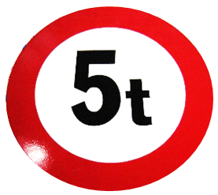
HOẠT ĐỘNG CÁ NHÂN
Câu 1: Tìm ví dụ về lực hấp dẫn giữa các vật trong đời sống?
Câu 2: Trước một chiếc cầu có biển báo như hình dưới. Biển báo có ý nghĩa gì? Theo em, nếu không làm đúng như biển báo thì gây hại cho cầu như thế nào?

Slide 22
TÌM TÒI
MỞ RỘNG

Slide 23
ĐỌC THÊM
Năm 1666, để chạy trốn nạn dịch hạch đang hoành hành ở London, Newton đã trở về ngôi nhà thơ ấu của mình ở Woolsthorpe. Vào thời điểm đó, ông cũng thường xuyên đi dạo trong khu vườn. Ông tự hỏi tại sao khi rụng khỏi cành cây quả táo luôn rơi xuống mặt đất thay vì rơi ngang hoặc bay ngược lên. Và chính Newton đã đưa ra câu trả lời rằng, Trái Đất hút quả táo bằng một lực chưa được biết đến. Những năm sau đó, Newton rất thích giai thoại về quả táo rơi trúng đầu mình. Các nhà sử học cho rằng Newton đưa ra các tình tiết về câu chuyện “táo rơi trúng đầu” để minh họa ngắn gọn khám phá của ông về lực hấp dẫn, giúp người nghe dễ hiểu hơn.
Do đó, trọng lượng của vật phụ thuộc vào vị trí của vật trên Trái Đất. Khi lên cao thì trọng lượng của vật sẽ giảm đi chút ít. Trong khi đó khối lượng của một vật không thay đổi theo vị trí đặt
Khi đổ bộ lên Mặt Trăng thì trọng lượng của nhà du hành vũ trụ trên Mặt Trăng (tức là lực hút của Mặt Trăng lên người đó) chỉ bằng 1/6 trọng lượng của người đó trên Trái Đất, còn khối lượng của người đó không đổi.

